Slide 1


C程序设计
Programming in C
1010250
主讲：姜学锋，计算机学院

Slide 2

用C语言实现网络编程
C程序设计
1、Winsock API简介
2、用Winsock实现TCP编程
3、用Winsock实现UDP编程

Slide 3
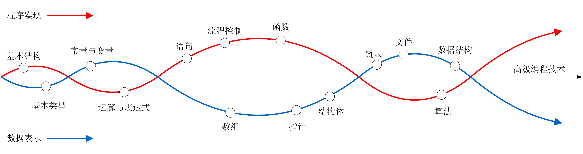
C程序设计学习路径13
C程序设计

Slide 4
13.5 网络编程
  本节介绍Windows网络编程接口Winsock以及如何进行计算机网络通信。

Slide 5
13.5.1 Winsock简介
  为了能够方便地开发各种网络应用程序，美国伯克利大学（berkeley）为UNIX操作系统开发了一种网络编程接口，它是一种使应用程序可以访问通信协议的系统调用，称为套接字（sockets）。套接字消除了底层通信软件和操作系统的差异，使任何两台安装TCP/IP协议软件的计算机之间可以相互通信。

Slide 6
13.5.1 Winsock简介
  Winsock是TCP/IP协议在Windows系统中的封装。Winsock不仅提供Berkeley sockets功能的调用集，而且针对Windows系统的特点进行了必要的扩充。通过调用Winsock的函数可以实现基本的套接字功能，例如socket、bind、listen、send与recv等函数。扩充的功能调用以WSA（windows sockets asynchronous）为前缀，表明它们支持采用异步模式的I/O操作，并采用符合Windows消息机制的网络事件异步选择机制。

Slide 7
13.5.1 Winsock简介
  Winsock规范主要有1.1版和2.x版。两者的最重要区别是1.1版只支持TCP/IP协议，2.x版可以支持多协议和异步机制。2.x版有良好的兼容性，任何使用1.1版的应用程序都可以不加修改地在2.x规范下使用。

Slide 8
13.5.1 Winsock简介
  Winsock提供了两种I/O模式：阻塞模式与非阻塞模式。在阻塞模式下，用于收发数据的Socket函数被调用后，直到传输完毕或出错后才完成。也就是说，在函数调用返回之前，这个套接字不能进行任何其他操作，调用它的进程也会处于挂起的状态。例如应用程序在调用send函数后，需要花费一段时间来等待响应数据返回，该进程在这段时间中无法继续执行。Berkeley sockets中的很多函数都是阻塞模式的。

Slide 9
13.5.1 Winsock简介
  Winsock 2通过异步选择机制实现非阻塞模式。在非阻塞模式下，收发数据的Socket函数被调用后，该函数将会立即返回，调用该函数的进程可以继续执行。当Socket函数要执行的功能完成后，Winsock发送一个事先约定的消息，进程根据这个消息做出相应的处理。非阻塞模式充分利用了Windows系统的消息驱动机制。Winsock提供两种异步接收方式：Berkeley sockets的select函数与Winsock的WSAAsynSelect函数。

Slide 10
13.5.2 Winsock编程
  应用程序使用Winsock 1.1进行网络编程时，需要包含头文件：
  并且添加连接库：
    winsock.lib
  需要注意，Winsock 1.1的程序运行时需要WSSOCK32.DLL。
#include <winsock.h> //Winsock 1.1头文件

Slide 11
13.5.2 Winsock编程
  应用程序使用Winsock 2进行网络编程时，需要包含头文件：
  其中winsock2.h头文件也包含了winsock.h，并且添加连接库：
    ws2_32.lib
  需要注意，Winsock 2的程序运行时需要WS2-32.DLL。
  VC和CodeBlocks均内置了Winsock 1.1和Winsock 2的开发支持。
#include <winsock2.h> //Winsock 2头文件

Slide 12
13.5.2 Winsock编程
  （1）初始化Winsock和卸载Winsock
  在使用Winsock前，必须调用WSAStartup函数为应用程序加载Winsock动态链接库，初始化Winsock环境。WSAStartup函数原型为：
int WSAStartup(WORD wVersionRequested,LPWSADATA lpWSAData); //初始化Winsock DLL

Slide 13
13.5.2 Winsock编程
  其中，wVersionRequested用来指定Winsock版本，高位字节为副版本、低位字节为主版本，例如对于Winsock 1.1和2.2版本，该参数分别为0x0101或0x0202；lpWSAData用来返回Winsock版本信息，这是一个WSADATA结构变量的指针。WSAStartup函数执行成功后返回0，失败后返回SOCKET_ERROR。

Slide 14
13.5.2 Winsock编程
  应用程序不再使用Winsock时，需要调用WSACleanup函数来卸载Winsock动态链接库，释放动态链接库占用的系统资源。WSACleanup函数原型为：
  对于每个成功的WSAStartup调用，最后都应该调用WSACleanup。
int WSACleanup(); //卸载Winsock DLL

Slide 15
13.5.2 Winsock编程
  （2）创建和关闭套接字
  需要调用socket函数创建一个可用的套接字，为套接字分配所需的系统资源，才能使用后面的套接字函数。socket函数原型为：
SOCKET socket(int af,int type,int protocol); //创建套接字

Slide 16
13.5.2 Winsock编程
  其中af用来指定使用的地址族，TCP/IP协议为AF_INET、UNIX协议为AF_UNIX、Xerox协议为AF_NS，通常设为AF_INET。type用来指定创建的套接字类型，流式套接字为SOCK_STREAM、数据报套接字为SOCK_DGRAM、原始套接字为SOCK_RAW。protocol依赖于第二个参数，用来指定使用的具体协议，根据地址格式和socket类型自动选择，IP协议为IPPROTO_IP、TCP协议为IPPROTO_TCP、UDP协议为IPPROTO_UDP。

Slide 17
13.5.2 Winsock编程
  socket函数执行成功后返回套接字句柄，失败后返回INVALID_SOCKET错误。套接字句柄是一个整数类型的值，每个程序进程中都有一个套接字句柄表，该表存放套接字句柄和套接字数据结构的对应关系。需要保存套接字句柄，其他套接字函数要用到它。

Slide 18
13.5.2 Winsock编程
  完成网络通信任务后，需要关闭打开的套接字，释放相应的资源，其函数原型为：
int closesocket(SOCKET s); //关闭套接字

Slide 19
13.5.2 Winsock编程
  （3）地址转换
  Winsock有两个处理IP地址值与字符串形式的地址相互转换的函数：
//将一个用十进制点分表示的字符串IP地址（x.x.x.x）转换成IP地址值
unsigned long inet_addr(const char FAR * cp);
//将一个IP地址值转换成一个十进制点分表示的字符串IP地址（x.x.x.x）
char FAR* inet_ntoa(struct in_addr in);

Slide 20
13.5.2 Winsock编程
  （4）字节顺序转换
  网络中存在多种类型的计算机，不同类型的计算机表示数据的字节顺序是不同的。例如整数有两种存储方式：高位字节在前与低位字节在前。如果计算机之间传输的数据没有统一，即使接收方得到正确的数据，也可能因字节顺序的处理不同而出现错误。

Slide 21
13.5.2 Winsock编程
  网络协议中的数据采用统一的网络字节顺序，因此需要将计算机的数据字节顺序与它相互转换，Winsock提供了以下4种字节顺序转换函数：
u_long htonl(u_long hostlong);
//将一个32位数从主机字节顺序转换为网络字节顺序
u_short htons(u_short hostshort);
//将一个16位数从主机字节顺序转换为网络字节顺序
u_long ntohl(u_long netlong);
//将一个32位数从网络字节顺序转换为主机字节顺序
u_short ntohs(u_short netshort);
//将一个16位数从网络字节顺序转换为主机字节顺序

Slide 22
13.5.2 Winsock编程
  （5）绑定
  绑定的作用是把特定的地址和端口号与socket套接字关联起来，这样外部的网络数据按一定的地址和端口传输到计算机后，通过绑定的套接字句柄即可获取。一般情况下，客户机socket是不需要绑定的，因为在客户/服务器通信过程中，客户机主动访问服务器，所以客户机是按已知的服务器地址和端口进行数据传输的。而服务器的socket需要绑定，因为它处在等待访问的守候状态。

Slide 23
13.5.2 Winsock编程
  绑定函数原型为：
  其中s用来指定要绑定的套接字。name用来指定绑定的本机地址，它是一个指向sockaddr结构变量的指针，其结构随着使用的协议不同而变化。namelen用来指定本机地址结构的长度。基于TCP/IP协议需要使用sockaddr_in结构来代替sockaddr。
//给未命名套接字关联地址和协议端口
int bind(SOCKET s,const struct sockaddr FAR* name,int namelen);

Slide 24
13.5.2 Winsock编程
  （6）监听
  listen函数用来监听端口上的连接建立请求。这个函数用于流式套接字的面向连接的TCP服务。一般在服务器端程序中，调用该函数使流式套接字处于监听状态，原型为：
int listen(SOCKET s,int backlog); //在指定套接字上监听外来连接

Slide 25
13.5.2 Winsock编程
  （7）连接
  connect函数用来请求与服务器建立连接。这个函数用于流式套接字的面向连接的TCP服务。一般在客户端程序中，调用该函数向服务器端套接字发出连接建立请求，原型为：
//在指定套接字上请求连接
int connect(SOCKET s,const struct sockaddr FAR* name,int namelen);

Slide 26
13.5.2 Winsock编程
  （8）接收连接请求
  accept函数用来接收客户端的连接建立请求。这个函数用于流式套接字的面向连接的TCP服务。一般在服务器端程序中，调用该函数从处于监听状态的客户连接请求队列中取出最前面一个客户请求，并且创建一个新的临时套接字来与客户端套接字建立连接，函数原型为：
//确认外来连接，并将它与一个新建立的套接字关联
SOCKET accept(SOCKET s,struct sockaddr FAR* addr,int FAR* addrlen);

Slide 27
13.5.2 Winsock编程
  （9）收发数据
  Winsock提供了以下4个接收和发送数据函数：
//从一个连接的套接字上接收数据
int recv(SOCKET s,char FAR* buf,int len,int flags);
//从一个连接或未连接的套接字上接收数据
int recvfrom(SOCKET s,char FAR* buf,int len,int flags,struct sockaddr FAR* from,int FAR* fromlen);
//给一个连接套接字发送数据
int send(SOCKET s,const char FAR* buf,int len,int flags);
//给一个连接或未连接套接字发送数据
int sendto(SOCKET s,const char FAR* buf,int len,int flags,const struct sockaddr FAR* to,int tolen);
int shutdown(SOCKET s,int how); //禁止套接字发送或接收

Slide 28
13.5.2 Winsock编程
  （10）获取信息
  Winsock编程中经常需要调用获取IP地址、主机名、套接字等信息函数：

Slide 29
13.5.2 Winsock编程
//根据网络地址获得域名和IP地址
struct HOSTENT FAR* gethostbyaddr(const char FAR* addr,int len,int type);
//根据主机名获得域名和IP地址
struct hostent FAR* gethostbyname(const char FAR* name);
//获得本地主机域名
int gethostname(char FAR* name,int namelen);
//根据协议名获得协议信息
struct PROTOENT FAR* getprotobyname(const char FAR* name);
//根据协议号获得协议信息
struct PROTOENT FAR* getprotobynumber(int number);
//通过服务器名获得对应的协议端口等信息
struct servent FAR* getservbyname(const char FAR* name,const char FAR* proto);
//通过协议端口获得服务名
struct servent FAR* getservbyport(int port,const char FAR* proto);

Slide 30
13.5.2 Winsock编程
  （11）套接字处理
  Winsock编程中，有时需要获得或设置套接字的相关信息，例如套接字句柄、类型、当前状态、操作模式等。Winsock提供了以下5个套接字处理函数：

Slide 31
13.5.2 Winsock编程
//获取指定套接字的相关选项
int getsockopt(SOCKET s,int level,int optname,char FAR* optval,int FAR* optlen);
//为套接字提供控制
int ioctlsocket(SOCKET s,long cmd,u_long FAR* argp);
//设置指定套接字的相关选项
int setsockopt(SOCKET s,int level,int optname,const char FAR* optval,int optlen);
//获取指定套接字的对等方名字
int getpeername(SOCKET s,struct sockaddr FAR* name,int FAR* namelen);
//获取指定套接字的当前名字
int getsockname(SOCKET s,struct sockaddr FAR* name,int FAR* namelen);

Slide 32
13.5.3 TCP编程模式
  TCP编程模式针对面向连接的网络应用，这类应用在传输层采用的是TCP协议。通信双方在传输数据前需要建立连接，在传输数据结束后需要释放连接。服务器是提供网络服务的应用进程，它通过协议端口向客户机提供服务。其协议端口始终处于监听状态，不断检查是否有客户机发送连接请求。客户机与服务器在建立连接时经过三次握手：客户机首先向服务器发送连接请求，服务器接收连接请求并向客户机返回响应，客户机再向服务器发送对该响应的确认。

Slide 33
13.5.3 TCP编程模式
  TCP编程模式基本固定。客户机与服务器之间要进行通信，需要依次调用Socket接口提供的不同函数。但是，服务器编程比客户机编程要复杂得多，这是因为服务器需要并发处理多个服务请求。如图给出了TCP编程模式的工作流程。

Slide 34
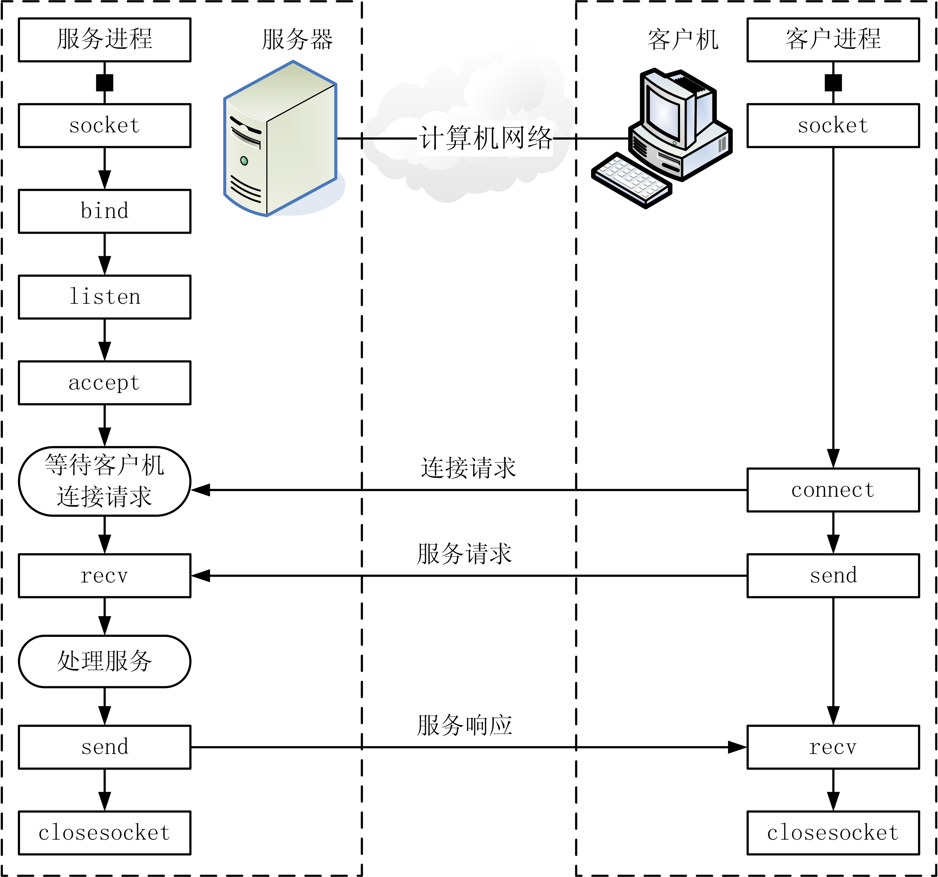
13.5.3 TCP编程模式
图13.28 TCP模式的工作流程

Slide 35
13.5.3 TCP编程模式
  其中，客户机首先调用socket函数建立套接字，然后调用connect函数请求与服务器建立连接，在连接建立后可以调用send与recv函数分别发送与接收数据，最后调用closesocket函数关闭套接字。

Slide 36
13.5.3 TCP编程模式
  服务器首先调用socket函数建立套接字，然后调用bind函数将某个端口与套接字绑定，再调用listen函数在绑定的端口上监听连接建立请求。当服务器监听到有连接建立请求到达时，调用accept函数创建新的临时套接字与客户机建立连接，同时服务器使原有的套接字返回监听状态。服务器使用新创建的子线程与客户机建立连接，在连接建立后可以调用send与recv函数分别发送与接收数据，最后调用closesocket函数关闭临时套接字与原有套接字。

Slide 37
13.5.3 TCP编程模式
  客户机向服务器发送服务请求完全是随机的，并且可能有多个客户机同时发送请求。服务器需要随时通过协议端口来监听服务请求，并且要具备同时处理多个并发请求的能力，这是服务器与客户机编程中的最大区别。服务器并发处理的解决方案基本分为两种：并发服务器与重复服务器。这两种方案分别适合于不同的服务类型。其中，并发服务器（concurrent server）采用的是工作在后台的守护进程（daemon），当有服务请求到达时将会激活该进程来进行处理。

Slide 38
13.5.3 TCP编程模式
  并发服务器本身始终要处于等待并监听的状态。当服务器接收到客户机发送的服务请求时，它根据该请求的进程号去激活子进程提供服务，而服务器自身会回到等待状态继续监听请求。在这里，并发服务器自身被称为主（master）服务器，它激活的子进程被称为从（slave）服务器。因此，服务器必须拥有一个协议的进程地址。如图给出了并发服务器的工作原理。由于不同的从服务器可以并发、独立地处理不同客户机的服务请求，因此并发服务器比较适合于面向连接的服务类型。

Slide 39
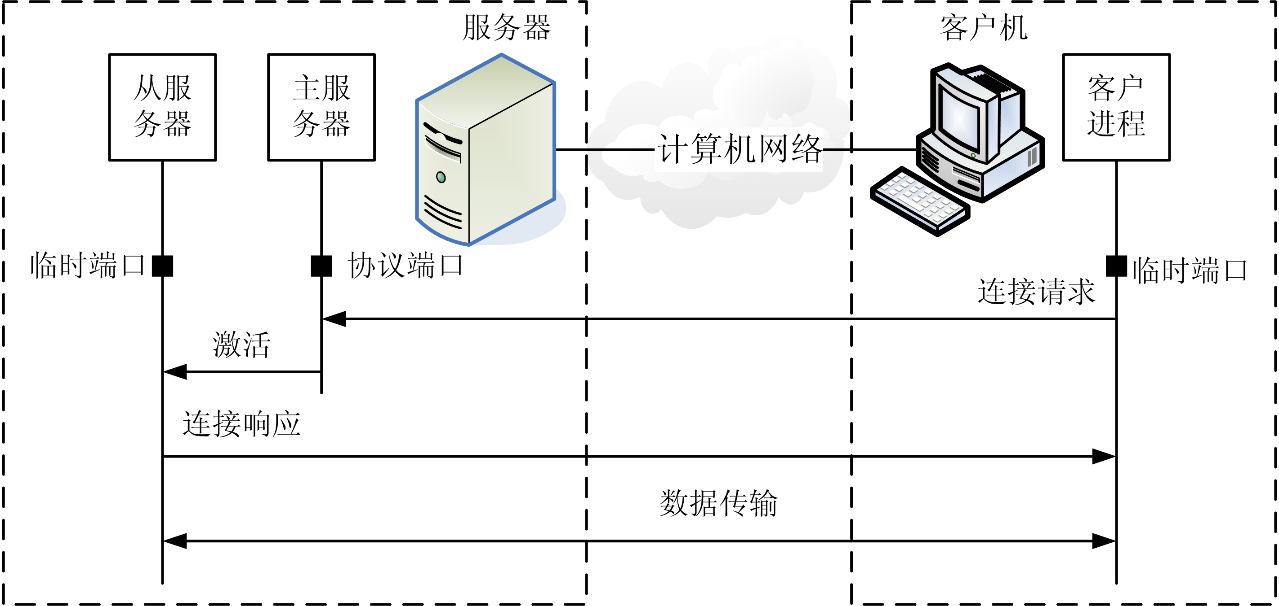
13.5.3 TCP编程模式
图13.29 并发服务器的工作原理

Slide 40

13.5.3 TCP编程模式
【例13.16】
编写TCP网络通信程序。

Slide 41
13.5.3 TCP编程模式
  （1）服务器端程序

Slide 42
13.5.3 TCP编程模式
例13.16
1 #include <winsock2.h> //Winsock 2头文件
2 #include <stdio.h>
3 int main()
4 {
5 WSADATA wsaData;
6 SOCKET client; //客户机TCP套接字
7 SOCKADDR_IN addr;
8 char buf[128];
9 if( WSAStartup(0x202,&wsaData)!=0 ) { //初始化Winsock DLL
10 printf("initiate Winsock DLL error\n");
11 return -1;
12 }
13 //1.创建客户机TCP套接字
14 client = socket(AF_INET,SOCK_STREAM,IPPROTO_TCP);
15 printf("[I] server: ");

Slide 43
13.5.3 TCP编程模式
例13.16
16 gets(buf); //输入服务器IP地址
17 addr.sin_family = AF_INET; //使用TCP/IP协议
18 addr.sin_addr.s_addr = inet_addr(buf); //服务器IP地址
19 addr.sin_port = htons(6666); //服务器协议端口
20 //2.初始化连接，连接请求
21 if(connect(client,(SOCKADDR*)&addr,sizeof(addr))==SOCKET_ERROR) {
22 printf("connect failed:%d\n",WSAGetLastError());
23 WSACleanup(); //卸载Winsock DLL
24 return -1;
25 }
26 //3.发送服务请求、接收服务响应
27 while (1) {
28 printf("[I] message: ");
29 gets(buf);

Slide 44
13.5.3 TCP编程模式
例13.16
30 send(client,buf,strlen(buf)+1,0); //向服务器发送服务请求
31 if (strcmp(buf,"quit")==0) break ; //如果输入quit则退出
32 recv(client,buf,sizeof(buf),0); //从服务器接收服务响应
33 printf("[S] %s\n",buf);
34 }
35 //4.关闭套接字
36 closesocket(client); //关闭客户机TCP套接字
37 WSACleanup(); //终止WinSock DLL
38 return 0;
39 }

Slide 45
13.5.3 TCP编程模式
  （2）客户机端程序

Slide 46
13.5.3 TCP编程模式
例13.16
1 #include <winsock2.h> //Winsock 2头文件
2 #include <stdio.h>
3 int main()
4 {
5 WSADATA wsaData;
6 PHOSTENT hostinfo;
7 SOCKET server, accSock; //服务器TCP套接字、连接套接字
8 SOCKADDR_IN addr, addrout;
9 int port, len=sizeof(SOCKADDR), count=0;
10 char buf[128], *ip;
11 if( WSAStartup(0x202,&wsaData)!=0 ) { //初始化Winsock DLL
12 printf("initiate Winsock DLL error\n");
13 return -1;
14 }
15 //1.创建服务器TCP套接字

Slide 47
13.5.3 TCP编程模式
例13.16
16 server=socket(AF_INET,SOCK_STREAM,IPPROTO_TCP); //Internet域、流式套接字TCP
17 //2.绑定关联地址和协议端口
18 addr.sin_family = AF_INET; //使用TCP/IP协议
19 addr.sin_addr.s_addr = htonl(INADDR_ANY);
20 addr.sin_port = htons(6666); //服务器端口
21 bind(server,(SOCKADDR*)&addr,sizeof(addr));
22 gethostname(buf,sizeof(buf)); //获取本机（服务器）主机名
23 hostinfo=gethostbyname(buf); //获取主机信息
24 ip = inet_ntoa(*(IN_ADDR*)*hostinfo->h_addr_list); //服务器IP地址
25 //3.监听外来连接
26 listen(server,1);
27 printf("server %s waiting for connection...\n",ip);
28 //4.等待客户机连接请求，建立连接套接字

Slide 48
13.5.3 TCP编程模式
例13.16
29 accSock = accept(server,(SOCKADDR*)&addrout,&len);
30 ip = inet_ntoa(addrout.sin_addr); //客户机IP地址
31 port = htons(addrout.sin_port); //客户机临时端口
32 printf("[S] accept client %s:%d\n",ip,port);
33 //5.接收服务请求、处理服务、发送服务响应
34 while(1) {
35 recv(accSock,buf,sizeof(buf),0); //从客户机接收服务请求
36 printf("[C] %s\n",buf);
37 if (strcmp(buf,"quit")==0) break ; //如果接收到quit则退出
38 sprintf(buf,"echo %d",++count);
39 send(accSock,buf,strlen(buf)+1,0); //向客户机发送服务响应
40 }
41 //6.关闭套接字
42 closesocket(accSock); //关闭连接套接字
43 closesocket(server); //关闭服务器TCP套接字

Slide 49
13.5.3 TCP编程模式
例13.16
44 WSACleanup(); //卸载Winsock DLL
45 return 0;
46 }

Slide 50
13.5.3 TCP编程模式
  在A计算机上先运行服务器端程序，在B计算机上运行客户机端程序。客户机端输入服务器的IP地址后与服务器连接，客户机输入信息发送到服务器上，服务器反馈信息到客户机上，直到输入“quit”结束客户机和服务器的程序。

Slide 51
13.5.4 UDP编程模式
  UDP编程模式针对无连接的网络应用，这类应用在传输层采用的是UDP协议，通信双方在传输数据前不需要建立连接。服务器是提供某种网络服务的应用进程，它通过协议端口向客户机提供服务。服务器的协议端口始终处于监听状态，不断检查是否有客户机发送的连接请求。服务器采用重复服务器方式处理多个服务请求。

Slide 52
13.5.4 UDP编程模式
  UDP编程模式也基本固定。客户机与服务器之间进行通信，需要依次调用Socket接口提供的不同函数。但是，服务器编程比客户机编程要复杂得多。如图给出了UDP编程模式的工作流程。

Slide 53
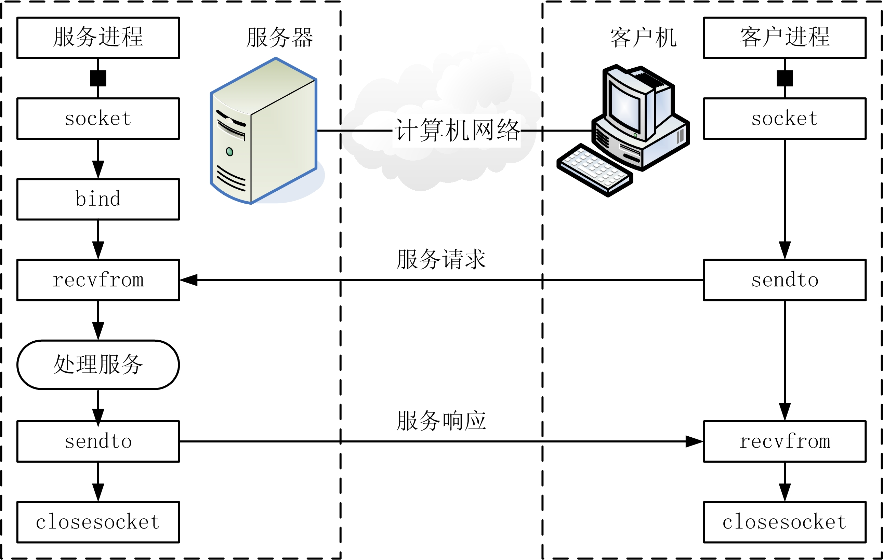
13.5.4 UDP编程模式
图13.30 UDP模式的工作流程

Slide 54
13.5.4 UDP编程模式
  客户机与服务器都首先调用socket函数建立套接字，然后调用sendto与recvfrom函数分别发送或接收数据，最后调用closesocket函数关闭套接字。服务器在发送与接收数据之前，调用bind函数将某个端口与套接字绑定。

Slide 55
13.5.4 UDP编程模式
  重复服务器（interactive server）采用请求队列来存储到达的服务请求，并根据先到先服务的原则顺序处理服务请求。重复服务器处理客户机请求的数量受队列长度的限制，但是可以有效控制对服务请求的处理时间，因此它比较适合于无连接的服务类型。图给出了重复服务器的工作原理。客户机与服务器首先形成自己的半相关的三元组，客户机根据服务器的协议端口建立全相关的五元组。

Slide 56
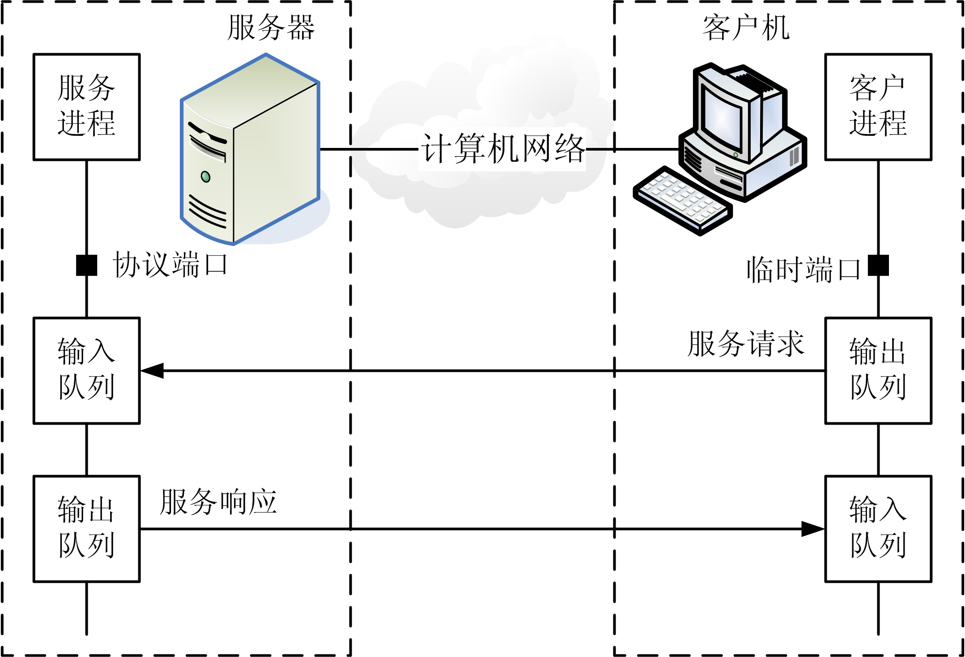
13.5.4 UDP编程模式
图13.31 重复服务器的工作原理

Slide 57
13.5.4 UDP编程模式
【例13.17】
编写UDP网络通信程序。

Slide 58
13.5.4 UDP编程模式
  （1）服务器端程序

Slide 59
13.5.4 UDP编程模式
例13.17
1 #include <winsock2.h> //WinSock头文件（版本2）
2 #include <stdio.h>
3 int main()
4 {
5 WSADATA wsaData;
6 SOCKET client; //客户机UDP套接字
7 SOCKADDR_IN addr,addrin;
8 int fromLen=sizeof(SOCKADDR),toLen=sizeof(SOCKADDR);
9 char buf[128];
10 if( WSAStartup(0x202,&wsaData)!=0 ) { //初始化Winsock DLL
11 printf("initiate Winsock DLL error\n");
12 return -1;
13 }
14 //1.创建客户机UDP套接字
15 client=socket(AF_INET,SOCK_DGRAM,IPPROTO_UDP);

Slide 60
13.5.4 UDP编程模式
例13.17
16 printf("[I] server: ");
17 gets(buf); //输入服务器IP地址
18 addr.sin_family = AF_INET; //使用TCP/IP协议
19 addr.sin_addr.s_addr = inet_addr(buf); //服务器IP地址
20 addr.sin_port = htons(7777); //服务器协议端口
21 //2.发送服务请求、接收服务响应
22 while (1) {
23 printf("[I] message: ");
24 gets(buf);
25 sendto(client,buf,sizeof(buf),0,(SOCKADDR*)&addr,toLen); //发送
26 if (strcmp(buf,"quit")==0) break ; //如果输入quit则退出
27 recvfrom(client,buf,sizeof(buf),0,(SOCKADDR*)&addrin,&fromLen); //接收
28 printf("[S] %s\n",buf);

Slide 61
13.5.4 UDP编程模式
例13.17
29 }
30 //3.关闭套接字
31 closesocket(client); //关闭客户机UDP套接字
32 WSACleanup(); //终止WinSock DLL
33 return 0;
34 }

Slide 62
13.5.4 UDP编程模式
  （2）客户机端程序

Slide 63
13.5.4 UDP编程模式
例13.17
1 #include <winsock2.h> //WinSock头文件（版本2）
2 #include <stdio.h>
3 int main()
4 {
5 WSADATA wsaData;
6 SOCKET server; //服务器UDP套接字
7 SOCKADDR_IN addr,addrin;
8 PHOSTENT hostinfo;
9 char buf[128], *ip;
10 int fromLen=sizeof(SOCKADDR), toLen=sizeof(SOCKADDR), cnt=0;
11 if( WSAStartup(0x202,&wsaData)!=0 ) { //初始化Winsock DLL
12 printf("initiate Winsock DLL error\n");
13 return -1;
14 }

Slide 64
13.5.4 UDP编程模式
例13.17
15 //1.创建服务器UDP套接字
16 server=socket(AF_INET,SOCK_DGRAM,IPPROTO_UDP); //Internet域、数据报套接字UDP
17 //2.绑定关联地址和协议端口
18 addr.sin_family = AF_INET; //使用TCP/IP协议
19 addr.sin_addr.s_addr = htonl(INADDR_ANY);
20 addr.sin_port = htons(7777); //服务器端口
21 bind(server,(SOCKADDR*)&addr,sizeof(addr));
22 gethostname(buf,sizeof(buf)); //获取本机（服务器）主机名
23 hostinfo = gethostbyname(buf); //获取主机信息
24 ip = inet_ntoa(*(IN_ADDR*)*hostinfo->h_addr_list); //服务器IP地址
25 printf("server %s waiting for datagram...\n", ip);
26 //3.接收服务请求、处理服务、发送服务响应
27 while (1) {

Slide 65
13.5.4 UDP编程模式
例13.17
28 recvfrom(server,buf,sizeof(buf),0,(SOCKADDR*)&addrin,&fromLen); //接收
29 printf("[C] %s from %s\n",buf,inet_ntoa(addrin.sin_addr));
30 if (strcmp(buf,"quit")==0) break ; //如果接收到quit则退出
31 sprintf(buf,"echo %d",++cnt);
32 sendto(server,buf,sizeof(buf),0,(SOCKADDR*)&addrin,toLen); //发送
33 }
34 //4.关闭套接字
35 closesocket(server); //关闭服务器UDP套接字
36 WSACleanup(); //卸载Winsock DLL
37 return 0;
38 }

Slide 66
13.5.4 UDP编程模式
  在A计算机上先运行服务器端程序，在B计算机上运行客户机端程序。输入服务器的IP地址，客户机输入信息发送到服务器上，服务器接收到后反馈信息到客户机上，直到输入“quit”结束客户机和服务器的程序。

Slide 67

结束

